Slide 1


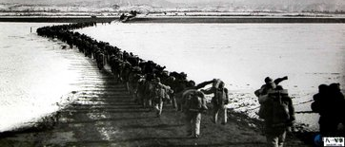

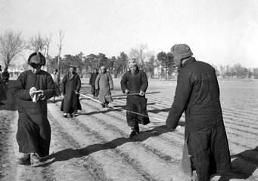
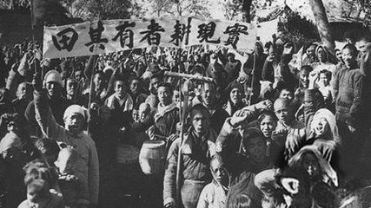
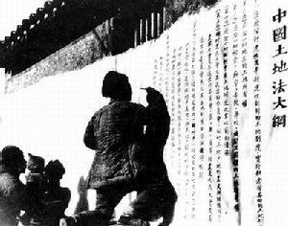
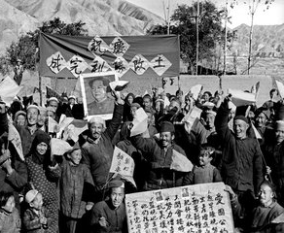
人教版八年级下册
第一单元 中华人民共和国的成立和巩固
第3课 土地改革
(1950年—1952年)

Slide 2



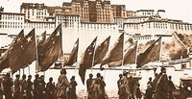

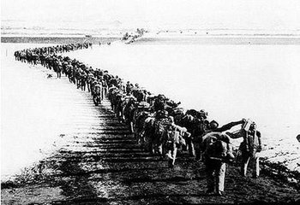
建国初期巩固新生人民政权三件大事
点击输入文字
点击输入文字
点击输入文字
西藏和平解放
抗美援朝战争
点击输入文字
点击输入文字
点击输入文字
点击输入文字
点击输入文字
点击输入文字
土地改革

Slide 3

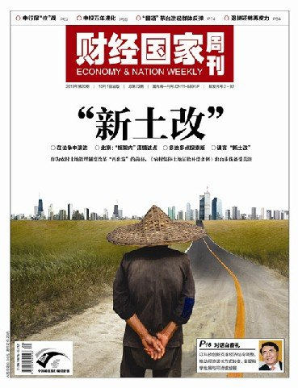

Slide 4


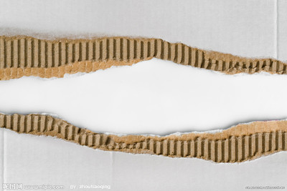

人教版八年级下册
第3课 土地改革
第一单元
1.原因：
① ②
2.开始标志：
1950年底，中央人民政府颁布《中华人民共和国土地改革法》
3.目的：
解放农村生产力，发展农业生产，为新中国的工业化开辟道路
土地改革
4.内容：
废除地主阶级封建剥削的土地所有制，实行农民的土地所有制
5.过程：
5.结果：
到1952年底，除部分少数民族地区外，全国大陆基本上完成了土地改革。
6.土地改革完成的意义：
① ② ③

Slide 5
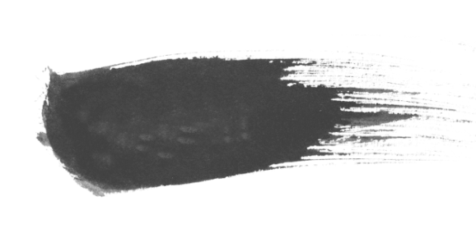
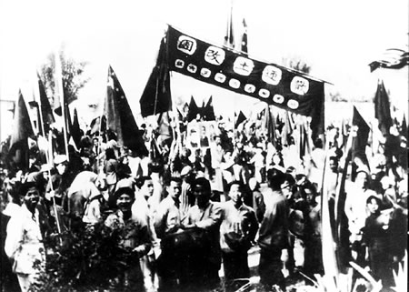
人教版八年级下册
第3课 土地改革
第一单元
原因
①国共十年内战时期——
打土豪，分田地
②抗日战争时期——
减租减息
概括新中国成立前中国共产党的土地政策？
③解放战争时期——
没收地主土地分给农民，实行耕者有其田的土地政策。
新中国成立前，中国共产党“耕者有其田”的土地政策已经在解放区赢得了农民的拥护，到1949年，全国三分之一的地区已经完成了土改。
新中国成立后，占全国3亿多人口的新解放区还没有进行土地改革——

Slide 6


人教版八年级下册
第3课 土地改革
第一单元
原因
所占农村人口比例
占有土地比例
10%
20-30%
90%
70-80%
地主或富农
贫农、雇农和中农

Slide 7

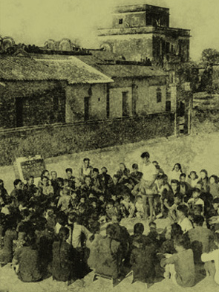

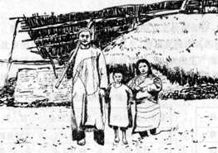
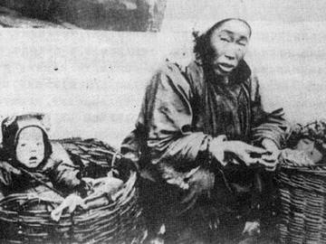
人教版八年级下册
第3课 土地改革
第一单元
原因
①封建土地制度严重阻碍农村经济和中国社会的发展。
②广大农民迫切要求进行土地改革，获得土地。
上述材料，你估计当时大多数人会过着怎么样的生活？
这时的中国，是世界上最穷的国家之一。根据联合国亚太事务委员会的统计， 1949年中国人均国民收入只有27美元。不仅不足印度57美元一半，也远远低于当时整个亚洲44美元人均收入。
过着这种生活的根源在哪里?
封建土地制度
土地改革前我国广大农民的生活十分贫困

Slide 8
50年代“土改”的特点
土地改革后，由地主土地所有制变为农民土地所有制，土地私有制未变。

Slide 9
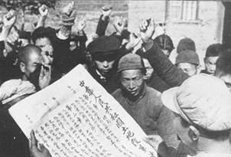
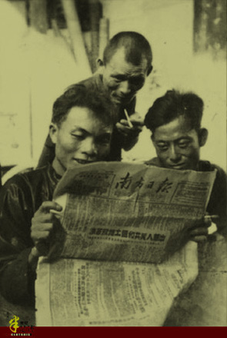
人教版八年级下册
第3课 土地改革
第一单元
开始标志
6月28日《中华人民共和国土地改革法》颁布，得到农民群众热烈拥护

Slide 10

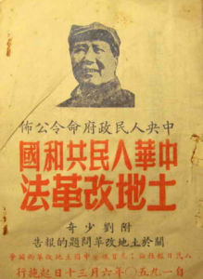
人教版八年级下册
第3课 土地改革
第一单元
开始标志
依据下面材料概括土地改革的目的和内容？
废除地主阶级封建剥削的土地所有制，实行农民的土地所有制，借以解放农村生产力，发展农业生产，为新中国的工业化开辟道路。
——《中华人民共和国土地改革法》

Slide 11
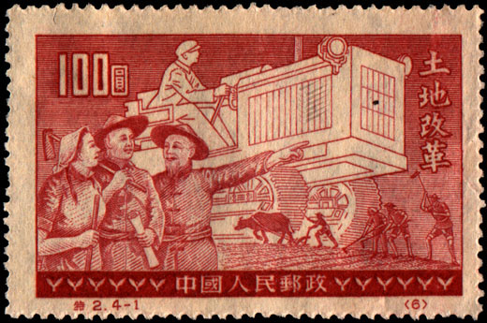
人教版八年级下册
第3课 土地改革
第一单元
过程
全国分批进行土地改革，没收地主土地，分给无地
或少地的农民耕种；同时也分给地主一份，让他们自己耕种，自食其力。

Slide 12
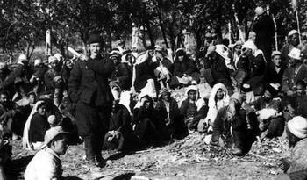
人教版八年级下册
第3课 土地改革
第一单元
过程
土地改革每期一般经历了发动群众、划分阶级、没收和分配土地、复查总结等阶段。
土改工作团深入群众发动农民参加土地改革

Slide 13
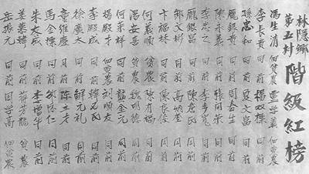
人教版八年级下册
第3课 土地改革
第一单元
过程
土地改革每期一般经历了发动群众、划分阶级、没收和分配土地、复查总结等阶段。
划分阶级成份是土改的主要步骤之一，这是江苏省林隐乡第5村公布的阶级划分榜

Slide 14
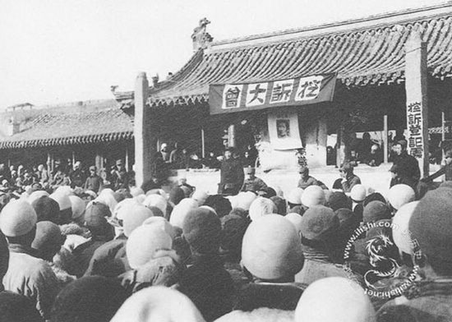
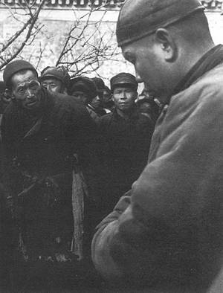
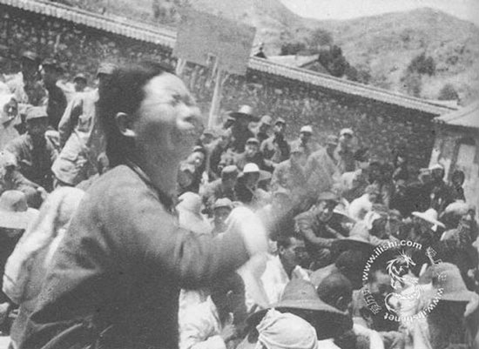
人教版八年级下册
第3课 土地改革
第一单元
过程
斗地主
土地改革每期一般经历了发动群众、划分阶级、没收和分配土地、复查总结等阶段。
将地主在乡村中的权威彻底打倒，通过分配地主家产给贫苦农民，实现了农民“翻身”。“斗地主”的整个过程主要分为划成分确定斗争对象、访苦、引苦、诉苦、算账等。
村民对地主展开控诉和清算
农民开会斗争地主
大会上控诉地主的妇女

Slide 15
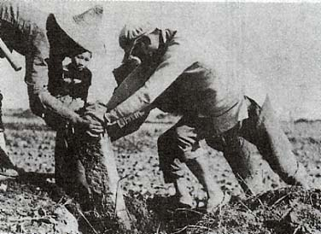
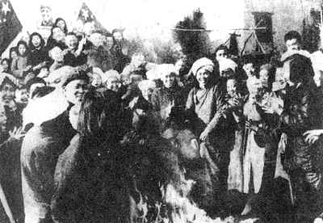
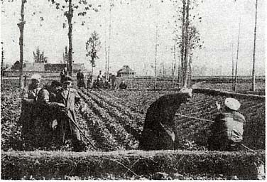
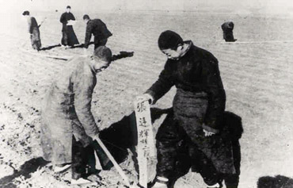
人教版八年级下册
第3课 土地改革
第一单元
过程
土地改革每期一般经历了发动群众、划分阶级、没收和分配土地、复查总结等阶段。
农民正在拔除地主立的界碑
湖南岳阳农民烧地契
农民丈量分配土地
土地改革中农民埋界桩

Slide 16
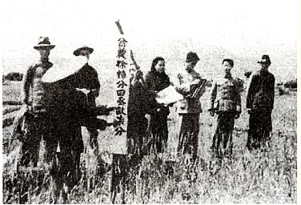
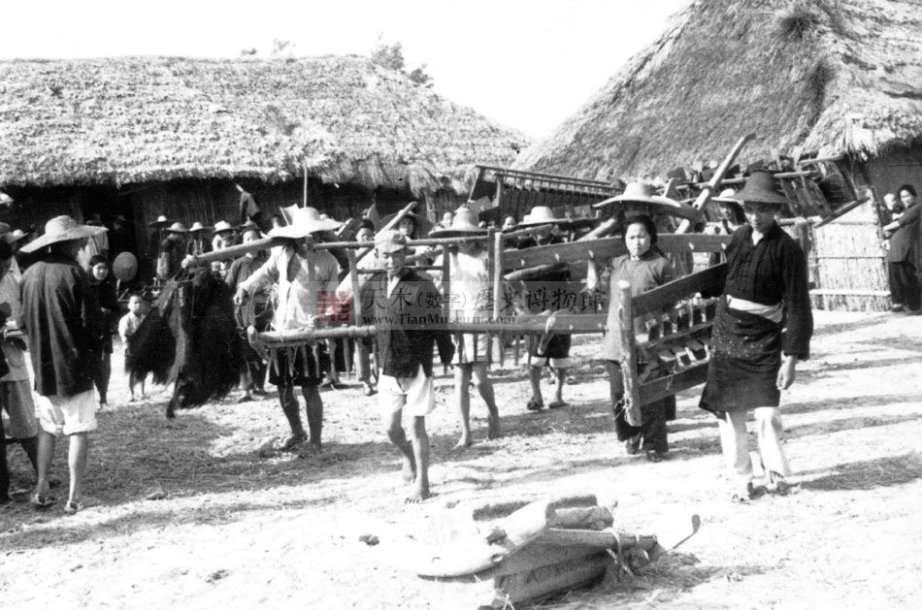
人教版八年级下册
第3课 土地改革
第一单元
过程
土地改革每期一般经历了发动群众、划分阶级、没收和分配土地、复查总结等阶段。
农民分到了土地和农具

Slide 17
土地改革经过：
1、1950年颁布《中华人民共和国土地改革法》
2、1950年冬，全国分批进行土地改革
3、1952年底，全国大陆基本完成土地改革（除部分少数民族外）

Slide 18
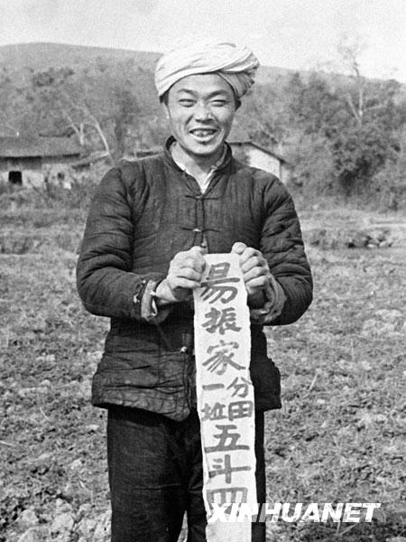
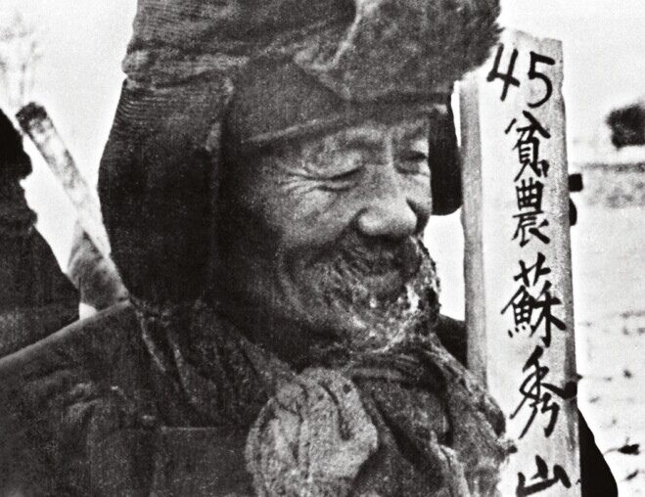
人教版八年级下册
第3课 土地改革
第一单元
结果
到1952年底，除部分少数民族地区外，全国大陆基本上完成了土地改革。
约3亿无地少地的农民，分到了约7亿亩土地和大量的农具、牲畜和房屋；每年需向地主缴纳的300多亿千克粮食的地租也被免除。农民真正获得解放。

Slide 19
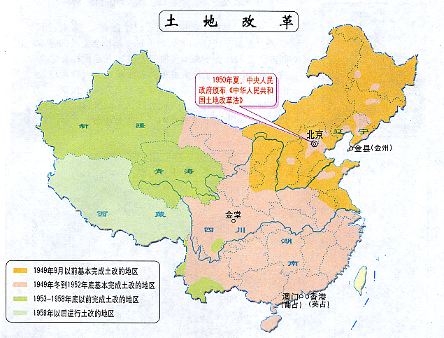
人教版八年级下册
第3课 土地改革
第一单元

Slide 20

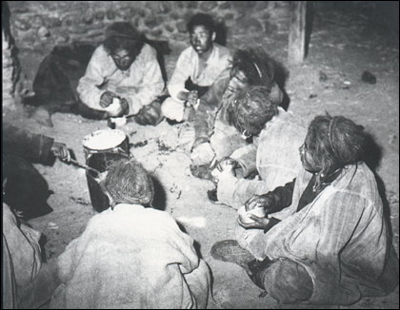
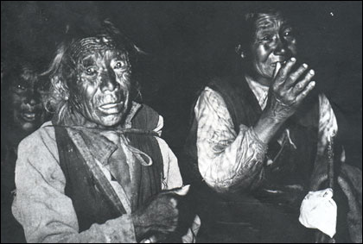
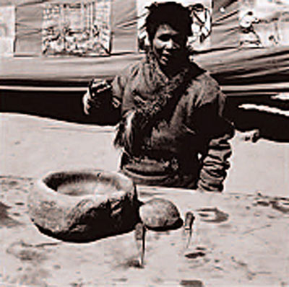
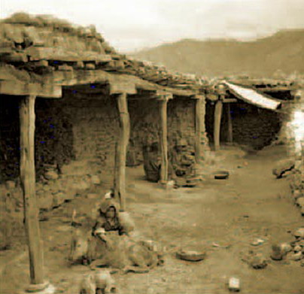
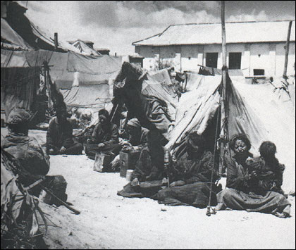
人教版八年级下册
第3课 土地改革
第一单元
旧西藏封建农奴制
日喀则景隆庄园的农奴们在一
天劳役之后，用粗糙的食物充饥
农奴老了，生活无依无靠，往
往沦为乞丐，沿街乞讨度日
牧民布德在诉说
被挖眼的经过
无力支付房祖和高利贷的农奴逃进拉萨，形成一处处乞丐村，这是拉萨鲁普乞丐村一角
农奴们住的房子破乱不堪

Slide 21
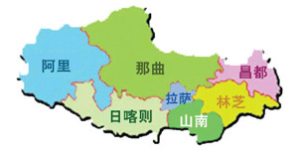
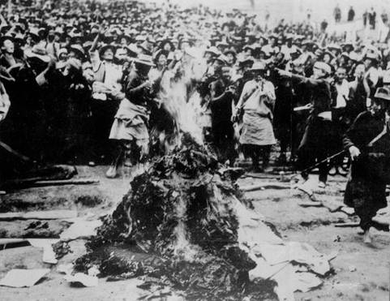
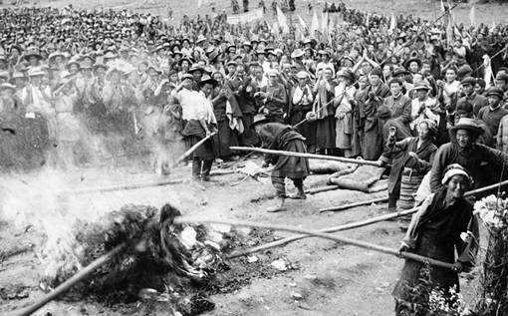
人教版八年级下册
第3课 土地改革
第一单元
1959年西藏地区进行了民主改革，中心任务是把封建农奴主土地所有制改变为农民土地所有制，彻底消灭封建农奴制度。经过近两年时间，西藏地区完成了以土地改革为中心的民主改革。
农奴们将寺庙所有高利贷、卖身等文书契据，投入熊熊烈火化为灰烬。
西藏达孜县的农奴正在焚烧地契、债约

Slide 22
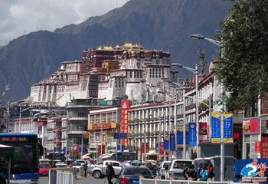
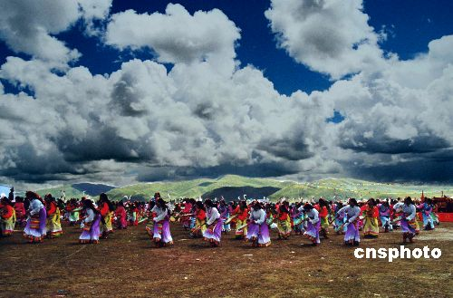
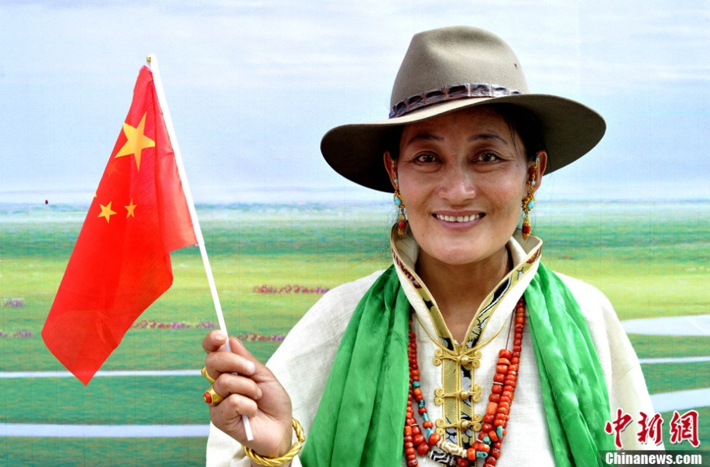
人教版八年级下册
第3课 土地改革
第一单元
今日西藏：不断延伸的幸福之路
2009年，西藏人口平均寿命已由1959年民主改革前的35.5岁提高到67岁。

Slide 23
类别
不同点
相同点
产品分配
名称
土地
占有者
地主阶级
与农民关系
土地归私人所有
封建
土地所有制
土地
所有制土地
所有制
地主阶级
剥削与被剥削
占有绝大部分劳动成果
农民
土地
所有制
自己占有
劳动成果
农民
平等

Slide 24
土地改革特点：
注意保存富农经济，在政治上中立富农政策
减少土改的阻力，从而有利于发展生产

Slide 25
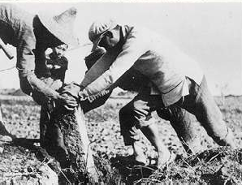
土地改革的方式
动脑筋
土地改革为什么要把地主家的土地分给农民？
旧的封建制度是农民遭受剥削的总根子，它严重阻碍了农村经济和中国社会的发展。
为什么把土地分给农民，也分给地主？
让他们自主耕种，成为自食其力的劳动者。

Slide 26
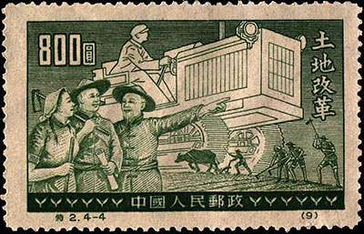
人教版八年级下册
第3课 土地改革
第一单元
土地改革完成的意义
①彻底摧毁了在我国存在两千多年的封建土地制度，消灭了地主阶级；农民翻了身，得到了土地，成为土地的主人。
辽宁农民土改后给毛主席的一封信（摘录）：
敬爱的毛主席：
我们是辽东省（今辽宁省）宽甸县最偏僻的一个村。全村152户，2511亩地，11户地主、富农就占了1000多亩。我们祖祖辈辈做梦也在想着有一天自己能有三亩、五亩的地，能在自己的土地上耕种，那有多高兴啊！现在经过土改，这个梦想实现了。过去在别人地里出力，现在在自己土地里出力劳动；过去是一个肩给地主扛着饭碗，现在劳动成果完全自己所得，这样我们生产的劲头怎能不大呢？土改前俺的房子不如
地主家牲口棚，出门要弯腰，进门要低头，现在搬进
土改时分到的新房子。村民王明连说：“土改前我家
四条腿是小板凳，带毛的是耗子，现在呢，牲口棚里
拴着一头牛，一头驴，全是有毛的四条腿。”

Slide 27

人教版八年级下册
第3课 土地改革
第一单元
土地改革完成的意义
②这使人民政权更加巩固，也大解放了农村生产力。
时任中共山西省委第一书记的陶鲁笳说：“农民得到了土地，我们的党就得到了农民的拥护。全国农民拥护的事情，那个时候，没有办不成的。所以说，这是一次了彻底的最全面的最成功的一次土地改革。”

Slide 28

人教版八年级下册
第3课 土地改革
第一单元
土地改革完成的意义
③农业生产获得迅速恢复和发展，为国家的工业化建设准备了条件。
在属于自己的土地上，耕耘和收获。这就是劳动农民翻身做主人的感觉。土地改革解放了农村的生产力，极大地提高了农民的生产积极性。1951年，中国粮食产量达到1.4363亿吨，比1949年增长了26.9%。
——《复兴之路》
毛泽东也曾兴奋地说：“我为新中国数万万农民获得翻身的机会和国家获得工业化的基本条件而表示高兴表示庆贺.”

